Slide 1
1º
AULA 16
NOÇÕES DE TEMPO II
MATEMÁTICA
1º BIMESTRE
ENSINO FUNDAMENTAL: ANOS INICIAIS

Slide 2
MEDIDAS DE TEMPO E SEQUÊNCIA DE DIAS DA SEMANA.
RECONHECER E RELACIONAR PERÍODOS DO DIA, COMO A MANHÃ, A TARDE E A NOITE.

Slide 3



CONVERSE COM A TURMA
HÁBITOS DE DISCUSSÃO
O QUE A SEMANA TEM?
QUANTOS DIAS TEM UMA SEMANA?
ALGUÉM SABE QUANDO A SEMANA
COMEÇA?
QUANTOS DIAS DA SEMANA VOCÊS VÃO À ESCOLA? QUAIS?
QUAIS DIAS DA SEMANA VOCÊS NÃO VÃO À ESCOLA?
VOCÊS ACORDAM CEDO EM TODOS OS DIAS DA SEMANA?

Slide 4

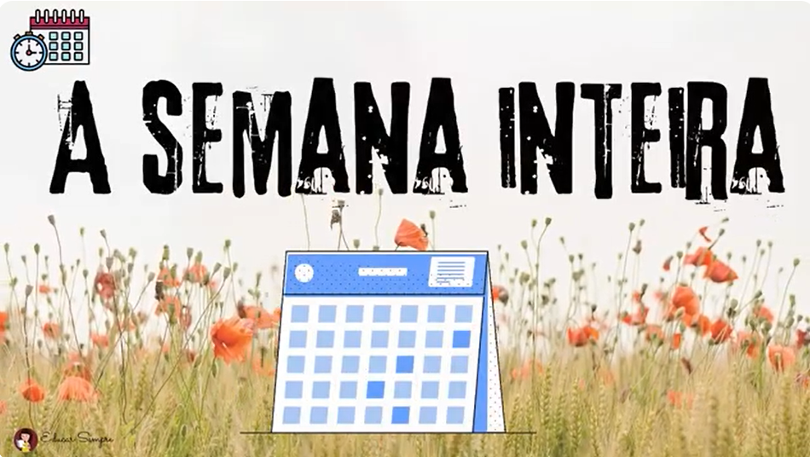

VÍDEO: A SEMANA INTEIRA
https://www.youtube.com/watch?v=S5zuZRV_nW0

Slide 5

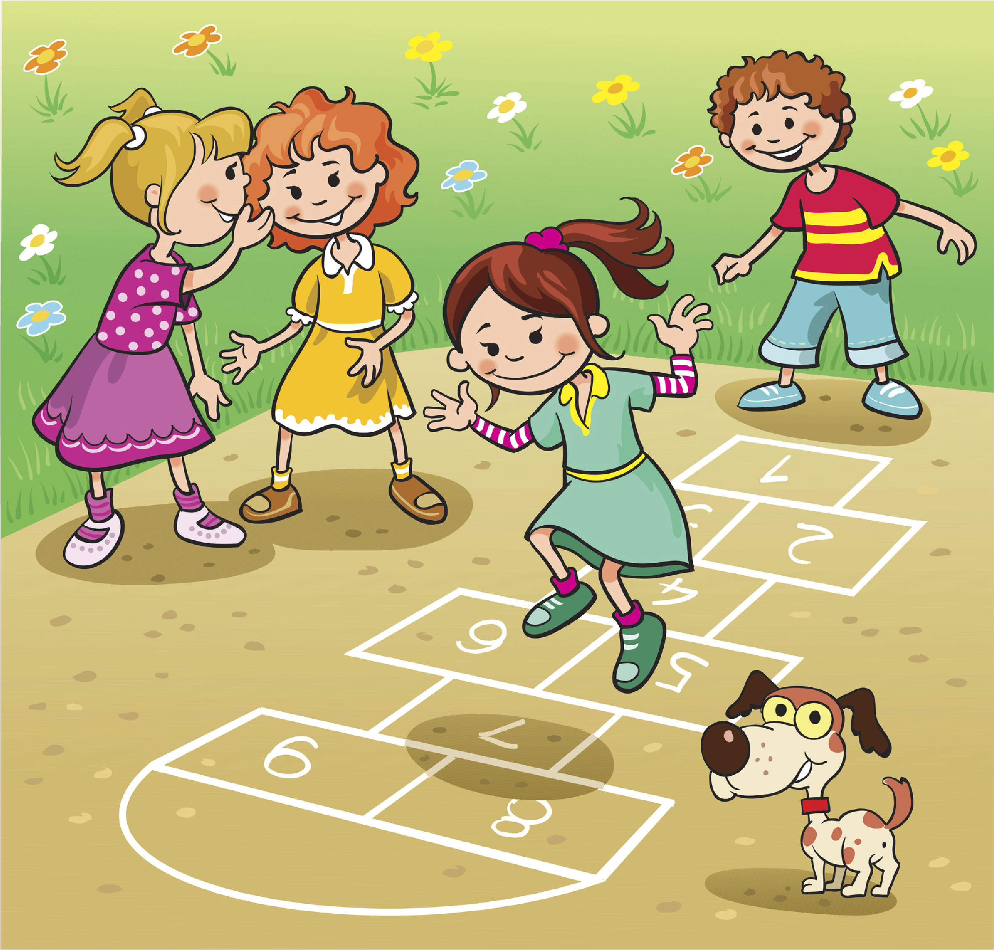
BRINCANDO COM OS DIAS DA SEMANA
VAMOS BRINCAR DE AMARELINHA?
FORMEM GRUPOS DE 4 A 5 ESTUDANTES;
CADA GRUPO DESENHARÁ A SUA AMARELINHA E ESCREVERÁ OS DIAS DA SEMANA;
ATENÇÃO ÀS REGRAS.

Slide 6

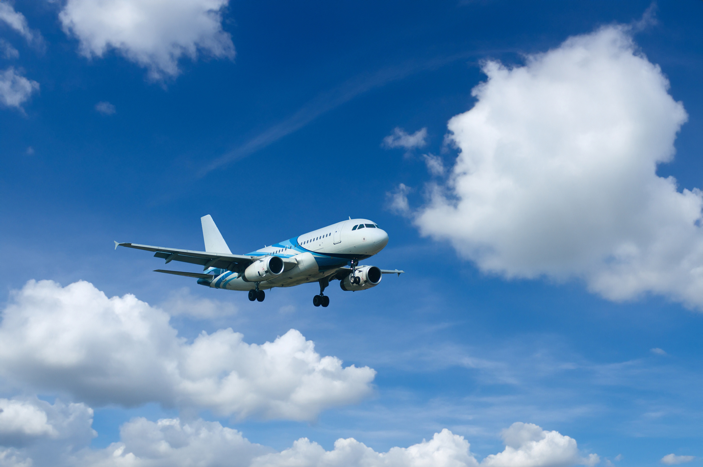
1. JUNO É UM MENINO MUITO SONHADOR. O SONHO DELE É SER PILOTO DE AVIÃO. OBSERVE A IMAGEM E MARQUE COM UM X A OPÇÃO CORRETA.
ESTA IMAGEM ACONTECE DE DIA.
ESTA IMAGEM ACONTECE DE NOITE.

Slide 7

CORREÇÃO
1. JUNO É UM MENINO MUITO SONHADOR. O SONHO DELE É SER PILOTO DE AVIÃO. OBSERVE A IMAGEM E MARQUE COM UM X A OPÇÃO CORRETA.
X
ESTA IMAGEM ACONTECE DE DIA.
ESTA IMAGEM ACONTECE DE NOITE.

Slide 8


2. JUNO BRINCOU TANTO COM SEU AVIÃO QUE SONHOU QUE ESTAVA NO CÉU. OBSERVE A IMAGEM E PINTE O PERÍODO EM QUE O SONHO ACONTECEU.
TARDE
MANHÃ
NOITE

Slide 9
CORREÇÃO
2. JUNO BRINCOU TANTO COM SEU AVIÃO QUE SONHOU QUE ESTAVA NO CÉU. OBSERVE A IMAGEM E PINTE O PERÍODO EM QUE O SONHO ACONTECEU.
TARDE
MANHÃ
NOITE

Slide 10

3. MOSTRE PARA JUNO O QUE VOCÊ FAZ NO SEU DIA, DESENHANDO DE ACORDO COM O PERÍODO INDICADO EM CADA QUADRO.
MANHÃ | TARDE | NOITE

Slide 11
CORREÇÃO
3. MOSTRE PARA JUNO O QUE VOCÊ FAZ NO SEU DIA, DESENHANDO DE ACORDO COM O PERÍODO INDICADO EM CADA QUADRO.
MANHÃ | TARDE | NOITE
RESPOSTA PESSOAL.

Slide 12

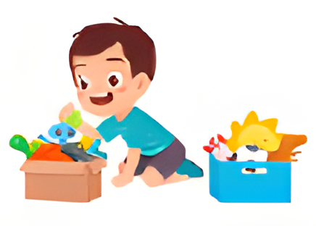
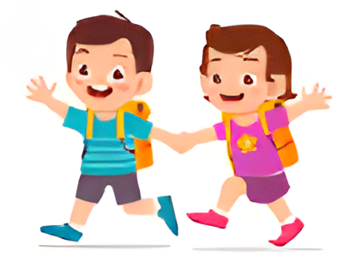
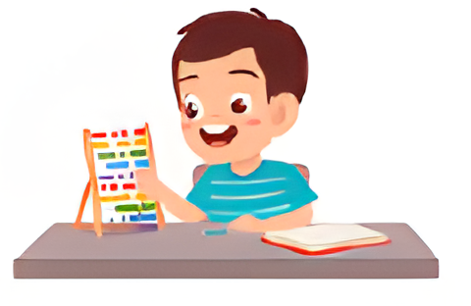
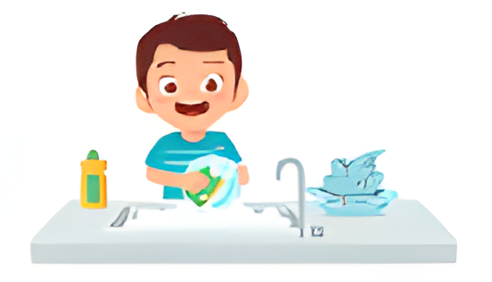
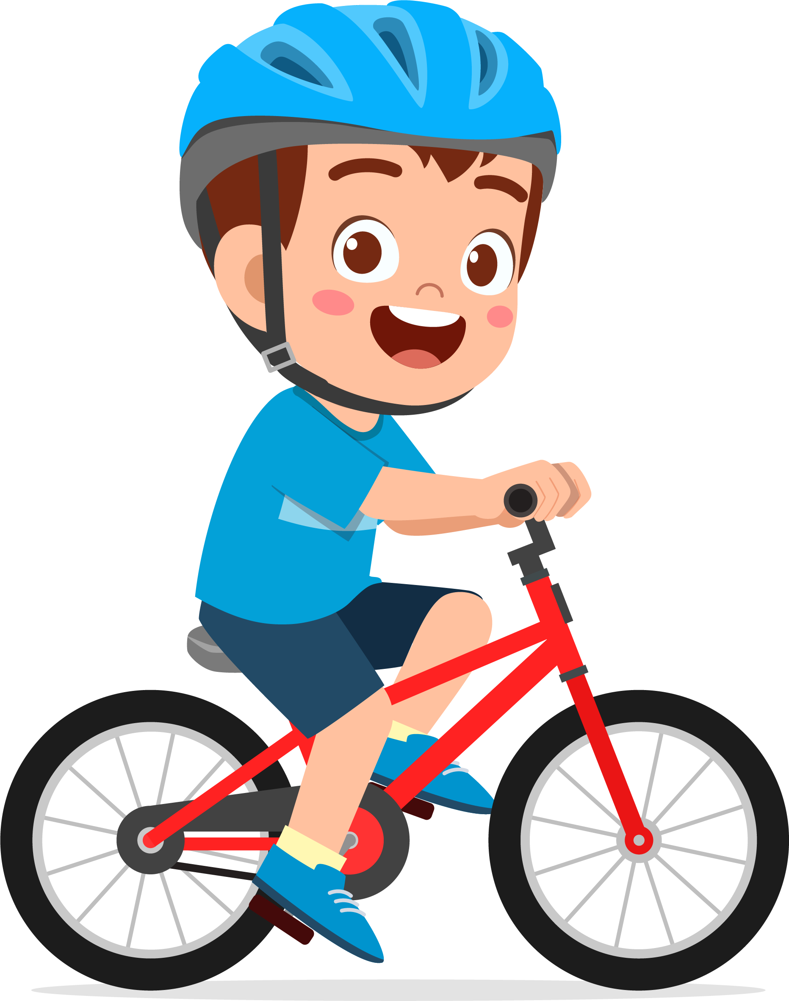
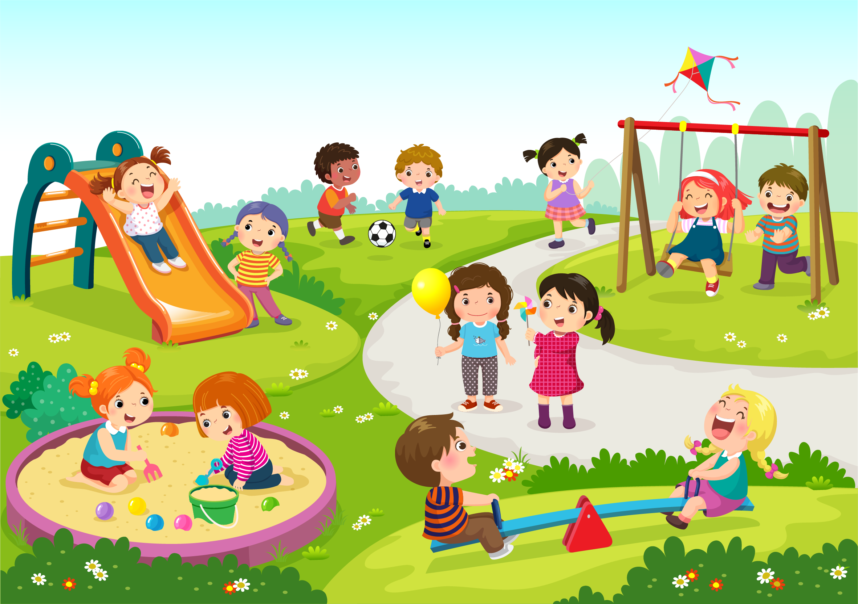
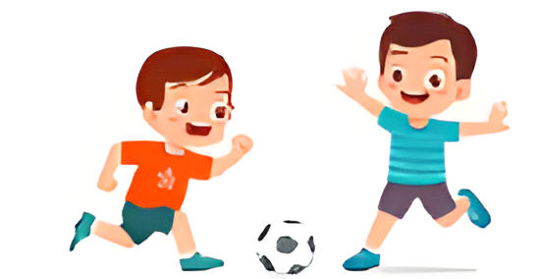
4. VAMOS AJUDAR JUNO A ORGANIZAR A SUA SEMANA? PARA CADA DIA DA SEMANA, LIGUE AS ATIVIDADES QUE JUNO DEVE FAZER.
DOMINGO | SEGUNDA-FEIRA | TERÇA-FEIRA | QUARTA-FEIRA | QUINTA-FEIRA | SEXTA-FEIRA | SÁBADO
GUARDAR BRINQUEDOS | BRINCAR NO PARQUE | IR PARA ESCOLA | FAZER AS TAREFAS DA ESCOLA | FAZER AS TAREFAS DE CASA | JOGAR FUTEBOL | ANDAR DE BICICLETA

Slide 13
CORREÇÃO
4. VAMOS AJUDAR JUNO A ORGANIZAR A SUA SEMANA? PARA CADA DIA DA SEMANA, LIGUE AS ATIVIDADES QUE JUNO DEVE FAZER.
DOMINGO | SEGUNDA-FEIRA | TERÇA-FEIRA | QUARTA-FEIRA | QUINTA-FEIRA | SEXTA-FEIRA | SÁBADO
GUARDAR BRINQUEDOS | BRINCAR NO PARQUE | IR PARA ESCOLA | FAZER AS TAREFAS DA ESCOLA | FAZER AS TAREFAS DE CASA | JOGAR FUTEBOL | ANDAR DE BICICLETA
RESPOSTA PESSOAL.

Slide 14
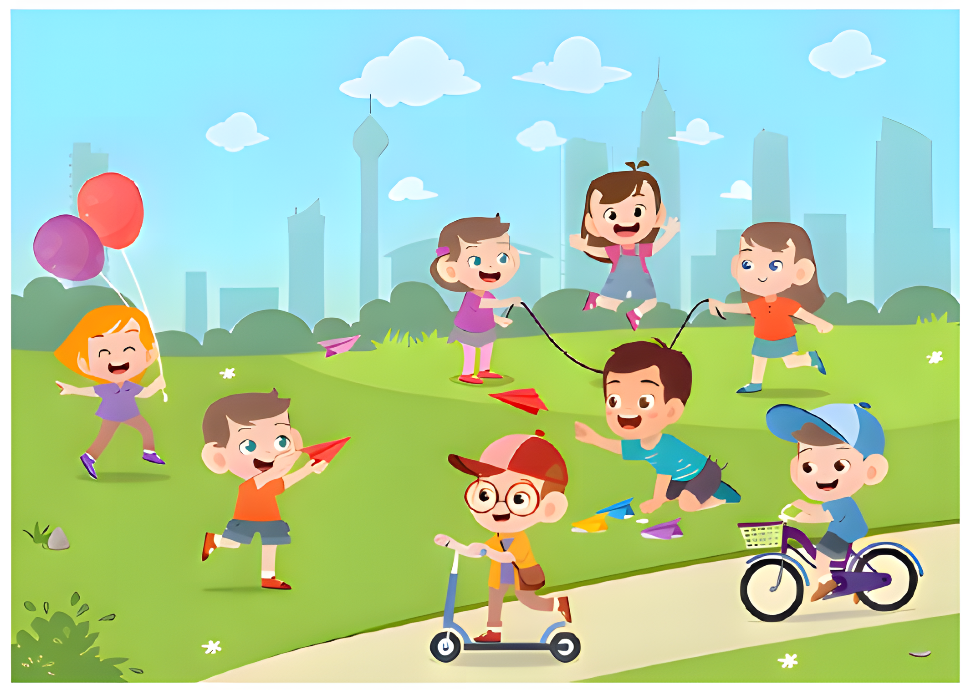
5. HOJE É DOMINGO E JUNO FOI AO PARQUE BRINCAR COM SEU AVIÃO. QUE DIA SERÁ AMANHÃ? PINTE A SUA RESPOSTA.
SÁBADO
TERÇA-FEIRA
SEGUNDA-FEIRA

Slide 15
CORREÇÃO
5. HOJE É DOMINGO E JUNO FOI AO PARQUE BRINCAR COM SEU AVIÃO. QUE DIA SERÁ AMANHÃ? PINTE A SUA RESPOSTA.
SÁBADO
TERÇA-FEIRA
SEGUNDA-FEIRA

Slide 16
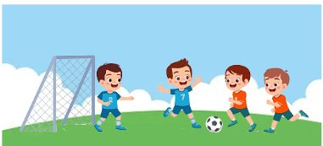
6. HOJE É DOMINGO. JUNO FOI AO FUTEBOL ONTEM. PINTE O DIA DE ONTEM.
SEGUNDA-FEIRA
SEXTA-FEIRA
SÁBADO

Slide 17
CORREÇÃO
6. HOJE É DOMINGO. JUNO FOI AO FUTEBOL ONTEM. PINTE O DIA DE ONTEM.
SEGUNDA-FEIRA
SEXTA-FEIRA
SÁBADO

Slide 18
RECONHECEMOS E RELACIONAMOS PERÍODOS DO DIA, COMO A MANHÃ, A TARDE E A NOITE.

Slide 19
LEMOV, Doug. Aula nota 10 3.0: 63 técnicas para melhorar a gestão da sala de aula. Porto Alegre: Penso, 2023.
OLIVEIRA, J. E.; DUARTE, J. R. (org.). Caderno 1 – Língua Matemática, 1º ano – Caderno de Atividades. Sobral: Lyceum – Consultoria Educacional Ltda., 2021.
SÃO PAULO (Estado). Secretaria da Educação. Currículo Paulista, 2019. Disponível em: https://efape.educacao.sp.gov.br/curriculopaulista/wp-content/uploads/2023/02/Curriculo_Paulista-etapas-Educa%C3%A7%C3%A3o-Infantil-e-Ensino-Fundamental-ISBN.pdf. Acesso em: 19 ago. 2025.

Slide 20
Lista de imagens e vídeos
Slide 1 – Imagem de capa: SEDUC-SP.
Slides 3, 5, 6, 7, 8, 9, 12, 13, 14 e 15 – © Getty Images.
Notes:
Slide 3 – Getty Images. Disponível em: https://www.gettyimages.com.br/detail/foto/close-up-of-a-child-opening-the-window-of-a-simple-imagem-royalty-free/1367887661
?phrase=crian%C3%A7as+olhando+calend%C3%A1rio+2025+&adppopup=true. Acesso em: 10 ago. 2025.
Slide 5 – Getty Images. Disponível em: https://www.gettyimages.com.br/detail/ilustra%C3%A7%C3%A3o/children-playing-hopscotch-ilustra%C3%A7%C3%A3o-royalty-free/159079453?
phrase=CRIAN%C3%87AS+BRINCANDO+DE+AMARELINHA&adppopup=true. Acesso em: 10 ago. 2025.
Getty Images. Disponível em: https://www.gettyimages.com.br/detail/ilustra%C3%A7%C3%A3o/girl-playing-hopscotch-ilustra%C3%A7%C3%A3o-royalty-free/165805264?phrase=CRINA%C3%87AS
+BRINCANDO+DE+AMARELINHA&adppopup=true. Acesso em: 10 ago. 2025.
Slides 6 e 7 – Getty Images. Disponível em: https://www.gettyimages.com.br/detail/foto/jet-airplane-landing-with-blue-sky-and-clouds-imagem-royalty-free/1144817239?phrase=ILUSTRA%C3%87
%C3%83O+DE+AVI%C3%83O+VOANDO&adppopup=true. Acesso em: 10 ago. 2025.
Slides 8 e 9 – Getty Images. Disponível em: https://www.gettyimages.com.br/detail/foto/stars-and-moon-on-the-dark-blue-sky-imagem-royalty-free/172696372?
phrase=ILUSTRA%C3%87%C3%83O+c%C3%A9u+noturno&adppopup=true. Acesso em: 10 ago. 2025.
Slides 12 e 13 – Getty Images. Disponível em: https://www.gettyimages.com.br/detail/ilustra%C3%A7%C3%A3o/vector-illustration-cartoon-of-a-little-boy-ilustra%C3%A7%C3%A3o-royalty-free/1284000247?phrase=menino+guardando++brinquedos&adppopup=true. Acesso em: 10 ago. 2025.
Slides 12 e 13 – Getty Images. Disponível em: https://www.gettyimages.com.br/detail/ilustra%C3%A7%C3%A3o/happy-children-playing-in-playground-ilustra%C3%A7%C3%A3o-royalty-free/1028032242?phrase=BRINCAR+NO+PARQUE&adppopup=true. Acesso em: 10 ago. 2025.
Getty Images. Disponível em: https://www.gettyimages.com.br/detail/ilustra%C3%A7%C3%A3o/happy-cute-little-kid-boy-riding-bicycle-ilustra%C3%A7%C3%A3o-royalty-free/1296600901?phrase=CRIAN%C3%87AS+ANDAR+DE+BICICLETA&adppopup=true. Acesso em: 10 ago. 2025.
Getty Images. Disponível em: https://www.gettyimages.com.br/detail/ilustra%C3%A7%C3%A3o/cartoon-little-boy-studying-ilustra%C3%A7%C3%A3o-royalty-free/1051568874?phrase=FAZER+AS+TAREFAS+DA+ESCOLA&adppopup=true. Acesso em: 10 ago. 2025.
Slides 12 e 13 – Getty Images. Disponível em: https://www.gettyimages.com.br/detail/ilustra%C3%A7%C3%A3o/cartoon-children-cleaning-the-house-ilustra%C3%A7%C3%A3o-royalty-free/1455877436?phrase=FAZER+AS+TAREFAS+DA++CASA&adppopup=true. Acesso em: 10 ago. 2025.
Getty Images. Disponível em: https://www.gettyimages.com.br/detail/ilustra%C3%A7%C3%A3o/cute-boy-playing-with-soccer-ball-ilustra%C3%A7%C3%A3o-royalty-free/1439978338?phrase=CRIAN%C3%87ASJOGAR+FUTEBOL&adppopup=true. Acesso em: 10 ago. 2025.
Getty Images. Disponível em: https://www.gettyimages.com.br/detail/ilustra%C3%A7%C3%A3o/cartoon-school-children-with-backpacks-ilustra%C3%A7%C3%A3o-royalty-free/1195549436?phrase=CRAIN%C3%87AS+IR+PARA+ESCOLA&adppopup=true. Acesso em: 10 ago. 2025.
Slides 14 e 15 – Getty Images. Disponível em: https://www.gettyimages.com.br/detail/ilustra%C3%A7%C3%A3o/child-somersaulting-ilustra%C3%A7%C3%A3o-royalty-free/949520678?phrase=ILUSTRA%C3%87
%C3%83O+de+crian%C3%A7as+brincando+no+parque&adppopup=true. Acesso em: 10 ago. 2025.
Slides 16 e 17 – Getty Images. Disponível em: https://www.gettyimages.com.br/detail/foto/soccer-ball-on-white-background-imagem-royalty-free/sb10068217m-001?phrase=BOLAS+DE+FUTEBOL&adppopup=true. Acesso em: 10 ago. 2025.
Getty Images. Disponível em: https://www.gettyimages.com.br/detail/foto/soccer-ball-with-the-colors-of-the-qatari-flag-imagem-royalty-free/1391461444?phrase=BOLAS+DE+FUTEBOL&adppopup=true. Acesso em: 10 ago. 2025.
Getty Images. Disponível em: https://www.gettyimages.com.br/detail/foto/green-and-yellow-soccer-ball-imagem-royalty-free/465297457?phrase=BOLAS+DE+FUTEBOL&adppopup=true. Acesso em: 10 ago. 2025.

Slide 22

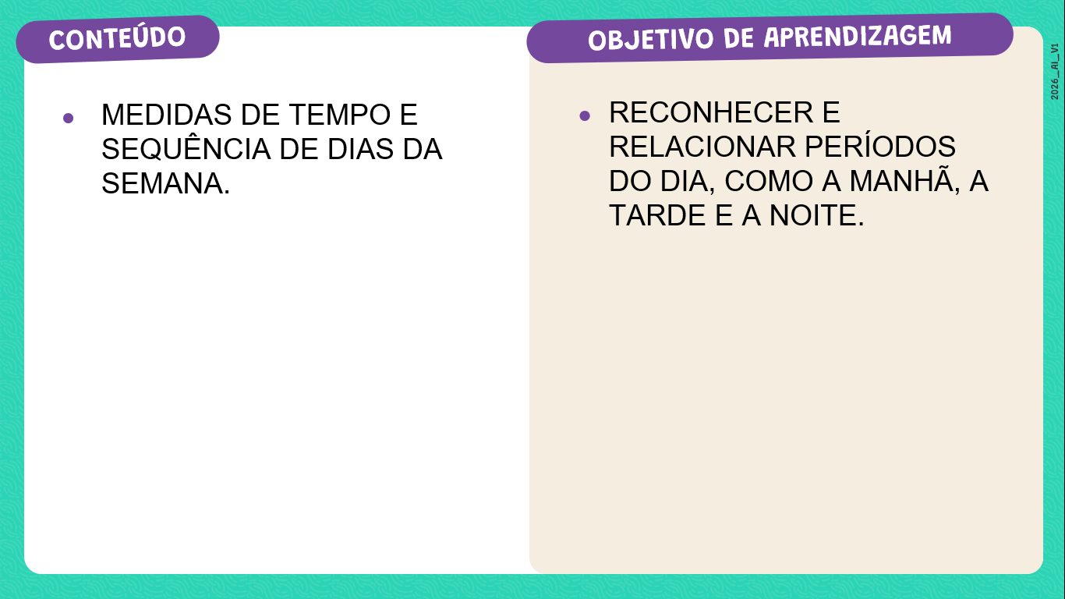

SLIDE 2
Habilidade: (EF01MA17) Reconhecer e relacionar períodos do dia, dias da semana e meses do ano, utilizando calendário quando necessário.

Slide 23
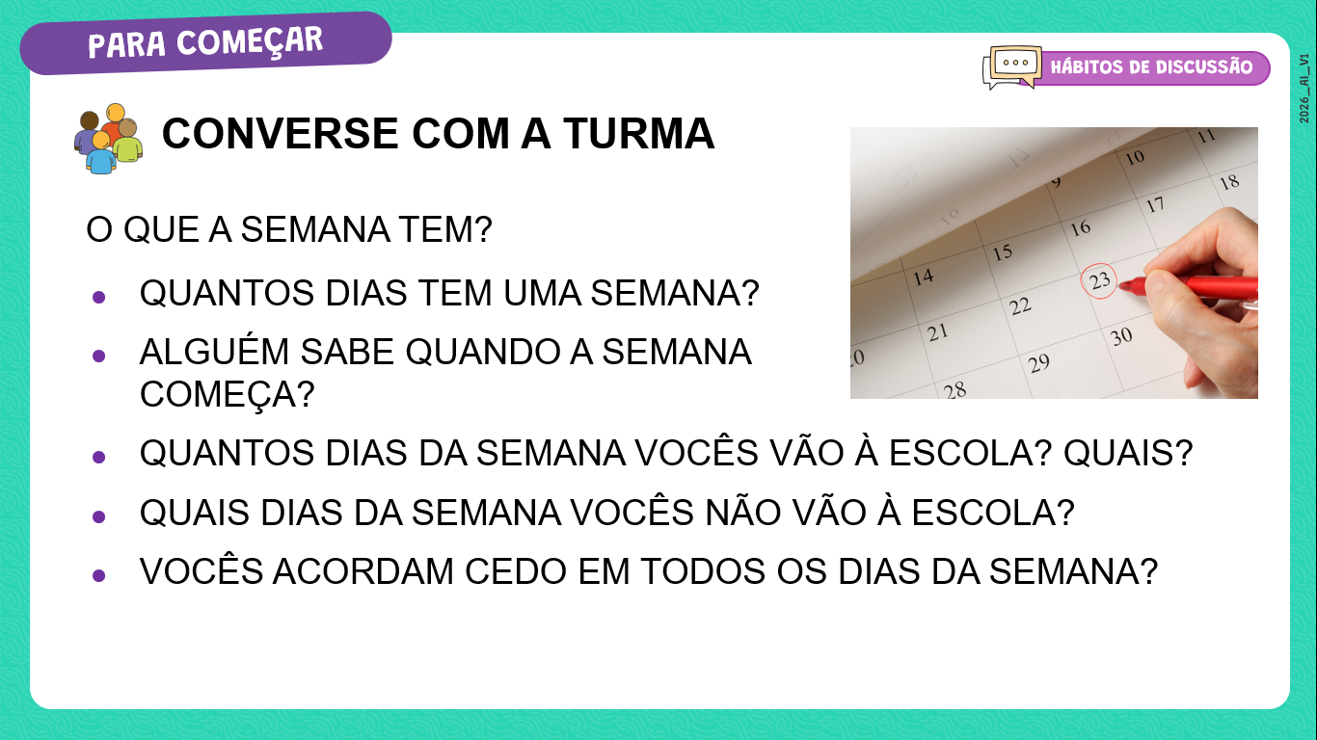


SLIDE 3
Dinâmica de condução: caro professor, diga aos estudantes que, na aula de hoje, vocês vão conversar sobre a semana.
Utilize o calendário da sala como apoio e pergunte:
“Alguém consegue mostrar para a turma os dias da semana?”
Certamente, algum estudante conseguirá indicar os dias com facilidade.
Em seguida, apresente o slide da aula e conduza os questionamentos propostos.
Esses são conhecimentos adquiridos socialmente, por isso é provável que a turma responda com desenvoltura.
CONTINUA

Slide 24
SLIDE 3
Aproveite o momento para ampliar a conversa com perguntas como:
Quantas semanas tem o mês em que estamos?
Todos os meses têm o mesmo número de semanas?
Qual é o último dia da semana?
Vocês acordam cedo todos os dias da semana?
O que vocês e suas famílias costumam fazer nos finais de semana?
Se possível, disponibilize diferentes calendários na sala para que os estudantes possam investigar:
Em todos os meses, as semanas têm o mesmo número de dias?
Os dias da semana sempre aparecem na mesma ordem?
Essas atividades favorecem a familiarização com o calendário, a percepção da passagem do tempo e a construção de noções de rotina.

Slide 25
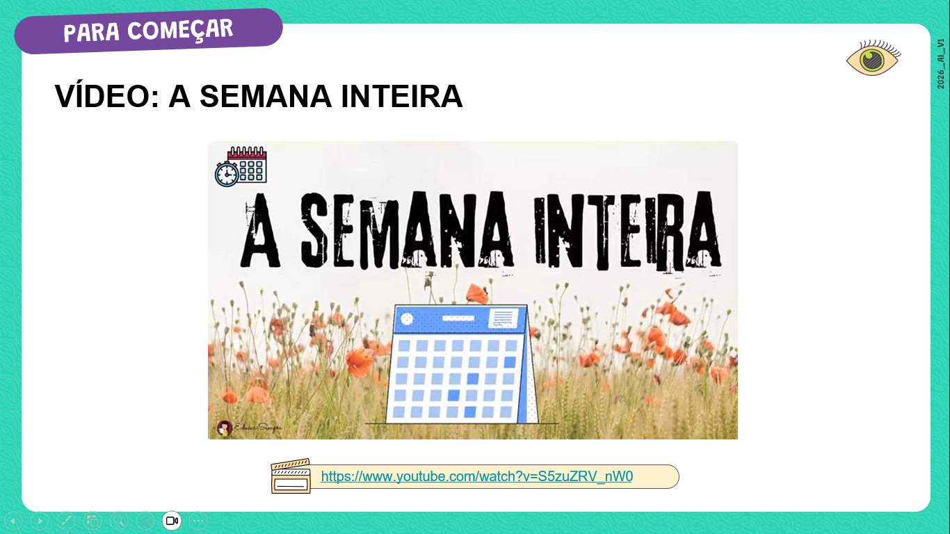
SLIDE 4
Dinâmica de condução: caro professor, assistir ao vídeo antes da aula pode ajudá-lo a se familiarizar com o conteúdo que será trabalhado com os estudantes.
No próprio vídeo, há uma proposta interessante: os estudantes são convidados a desenhar os dias da semana e a completá-los com as ações que realizam em cada dia e com o tipo de tempo (sol, chuva, frio etc.).
Quem sabe você possa aproveitar essa ideia e propor a mesma atividade com sua turma?

Slide 26
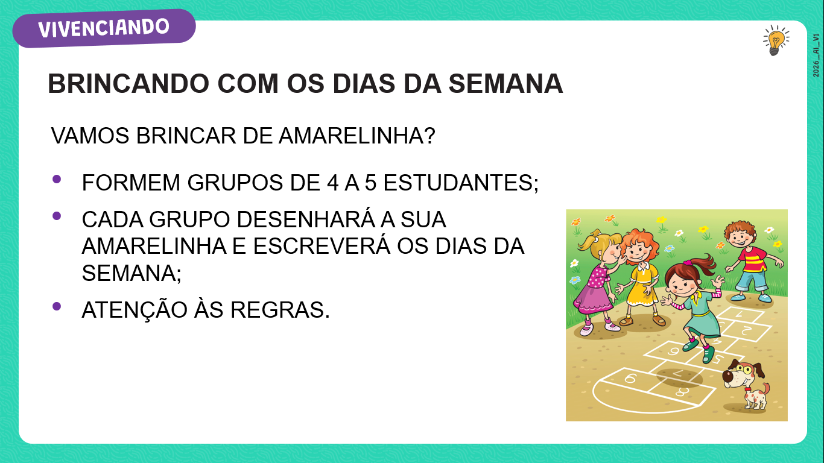
SLIDE 5
Dinâmica de condução: caro professor, antes de começar a brincadeira, pergunte aos estudantes se eles já jogaram amarelinha e se conhecem as regras básicas (caso ainda não tenham jogado com você).
Explique que hoje irão brincar de uma amarelinha diferente: em vez de números de 1 a 7, os quadrinhos serão representados pelos nomes dos dias da semana, seguindo a ordem correta.
Leve a turma para um espaço aberto, como o pátio ou a quadra da escola, e divida os estudantes em grupos.
Cada grupo deverá desenhar sua própria amarelinha, dividida em 7 partes, cada uma representando um dia da semana, começando pelo domingo no primeiro espaço e terminando no sábado no último.
Durante a brincadeira, os estudantes terão que lançar a pedrinha no espaço correspondente ao dia da semana da vez, pular em um pé só, e não ultrapassar os limites da amarelinha.
Vencerá quem conseguir percorrer toda a sequência, do domingo até o sábado, seguindo todas as regras.
Regras do jogo: a vez do jogador termina e passa para o próximo em duas situações:
Quando o jogador pisar na linha;
Quando a pedrinha cair fora do espaço correto.

Slide 27
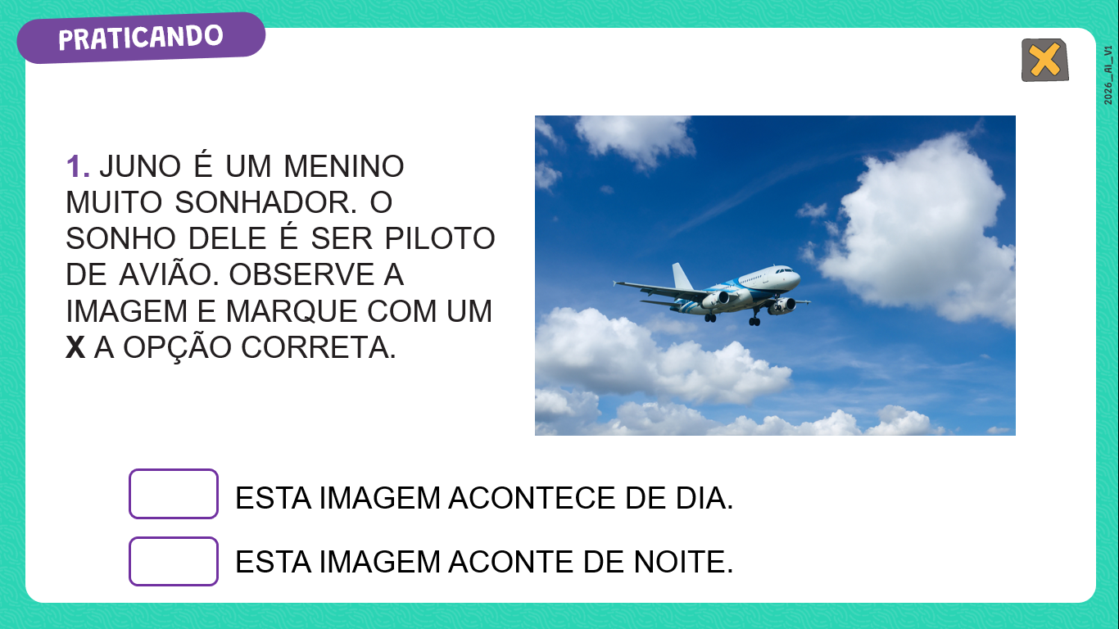
SLIDE 6
Dinâmica de condução: caro professor, mantenha os estudantes organizados em duplas para essa e as demais atividades.

Slide 28
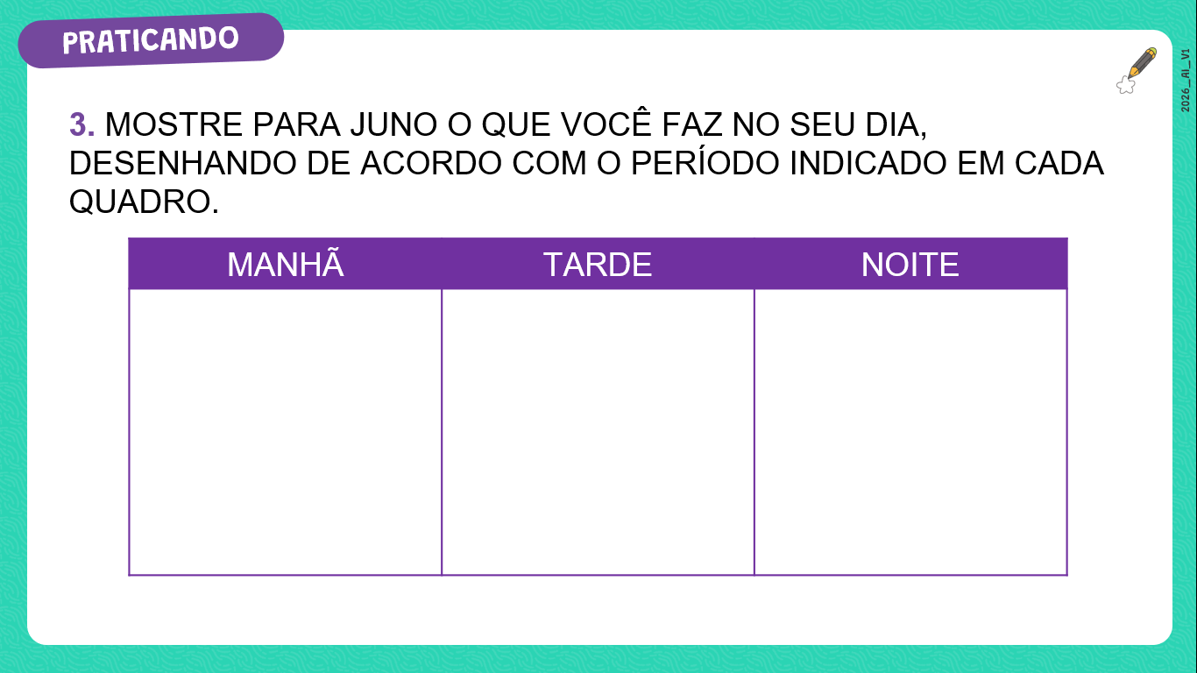
SLIDE 10
Dinâmica de condução: caro professor, antes de iniciar a atividade, promova uma conversa coletiva, ouvindo os estudantes sobre as atividades que costumam realizar pela manhã. Só então peça que preencham a primeira parte da atividade.
Conduza uma nova conversa sobre as atividades realizadas no período da tarde e solicite que desenhem essas ações no segundo quadro.
Repita o processo com as atividades realizadas à noite, incentivando-os a registrar no terceiro quadro.

Slide 29
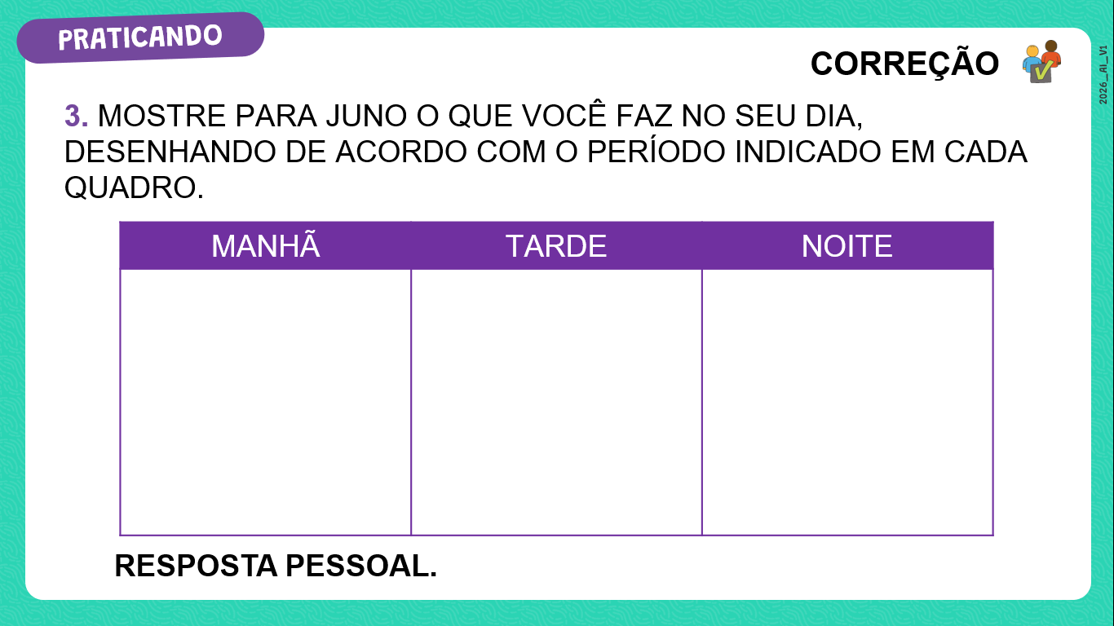
SLIDE 11
Dinâmica de condução: caro professor, a correção precisa ser individualizada.

Slide 30
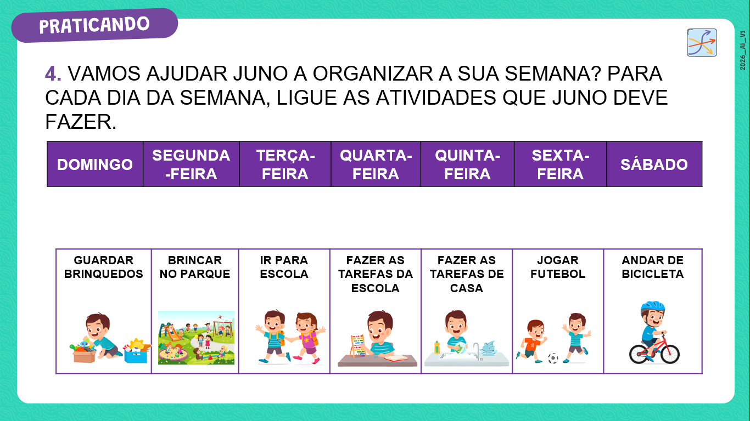
SLIDE 12
Dinâmica de condução: caro professor, essa atividade sugere que uma mesma atividade pode ser feita durante vários dias da semana (é o caso de ir para a escola, guardar os brinquedos, fazer as tarefas da escola etc.).
Nesse caso, uma boa sugestão é usar um lápis de cor diferente para cada uma dessas atividades.

Slide 31

SLIDE 18
Dinâmica de condução: caro professor, antes de ler o slide para os estudantes, pergunte:
“Quem gostaria de compartilhar o que aprendeu hoje em nossa aula?”
Ouça atentamente as respostas e, somente depois, leia os itens do slide.
Lembre-se de que a retomada do que foi trabalhado, com base nas atividades realizadas, ajuda a reforçar e revisitar o aprendizado.

